Slide 1
Assignment report
Topic: web quản lý việc đăng kí học lại của sinh viên.
Trần Đức Thắng – HE160619

Slide 2
Case Study
Một nhà trường yêu cầu làm một website cho phép sinh viên đăng ký học lại môn bằng cách chọn lớp có sẵn hoặc gửi đơn yêu cầu mở lớp. Admin có thể xem thông tin các lớp, và chấp nhận yêu cầu mở lớp.

Slide 3
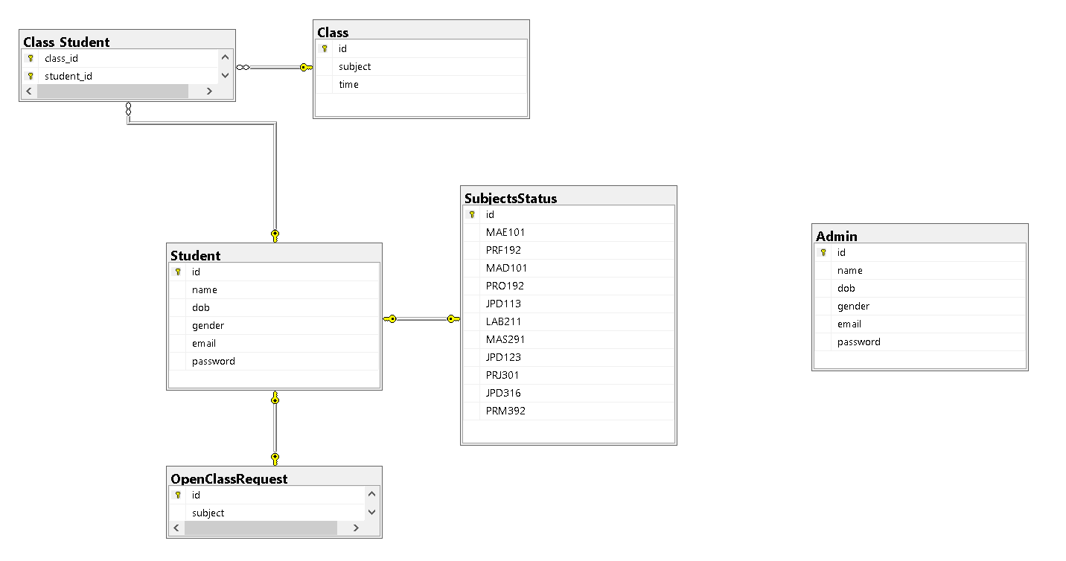
Database diagram

Slide 4
Screen shots, guide.

Slide 5
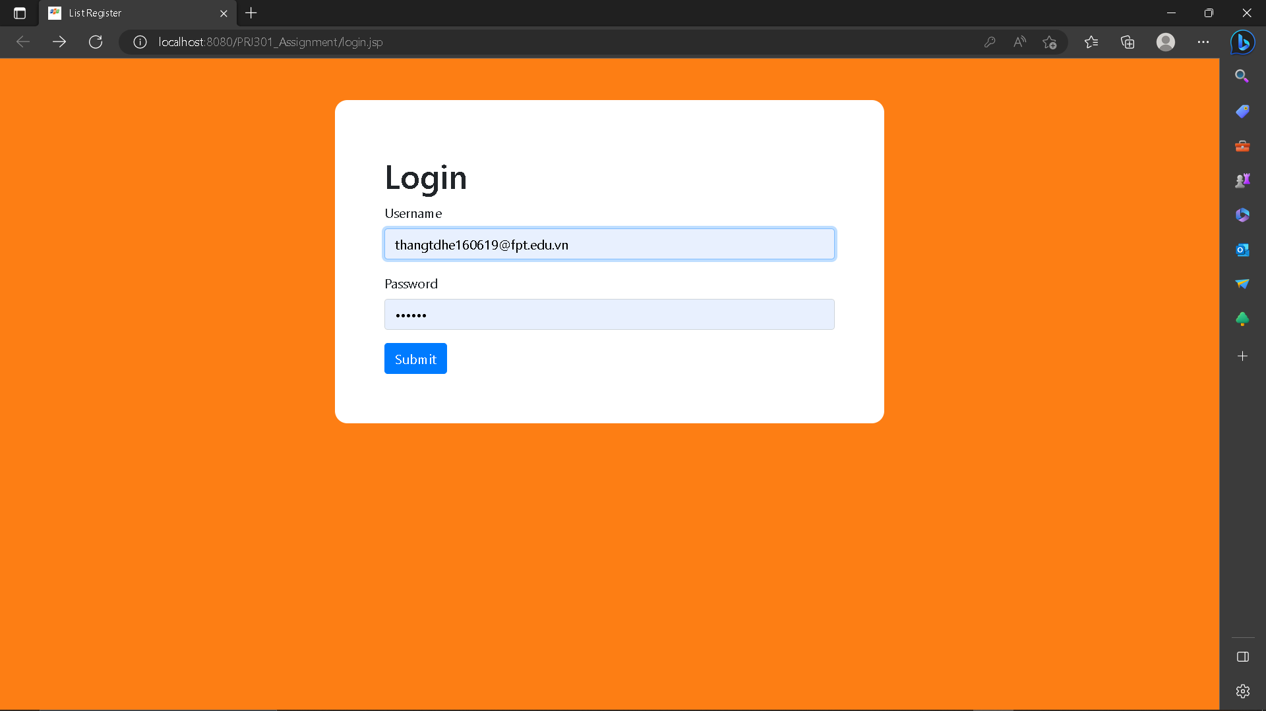
Student login
Student login

Slide 6
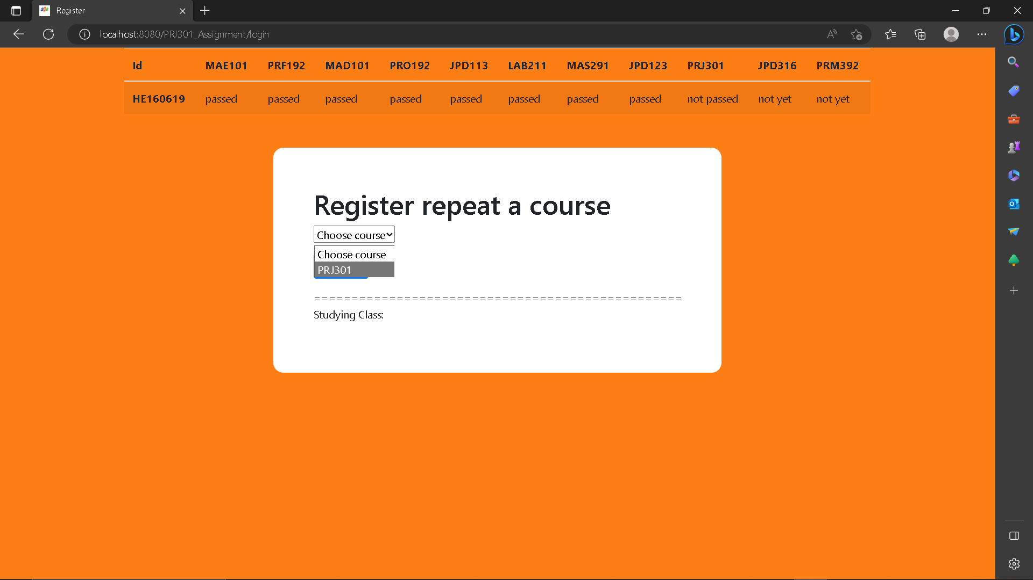

Choose course and click Register button

Slide 7
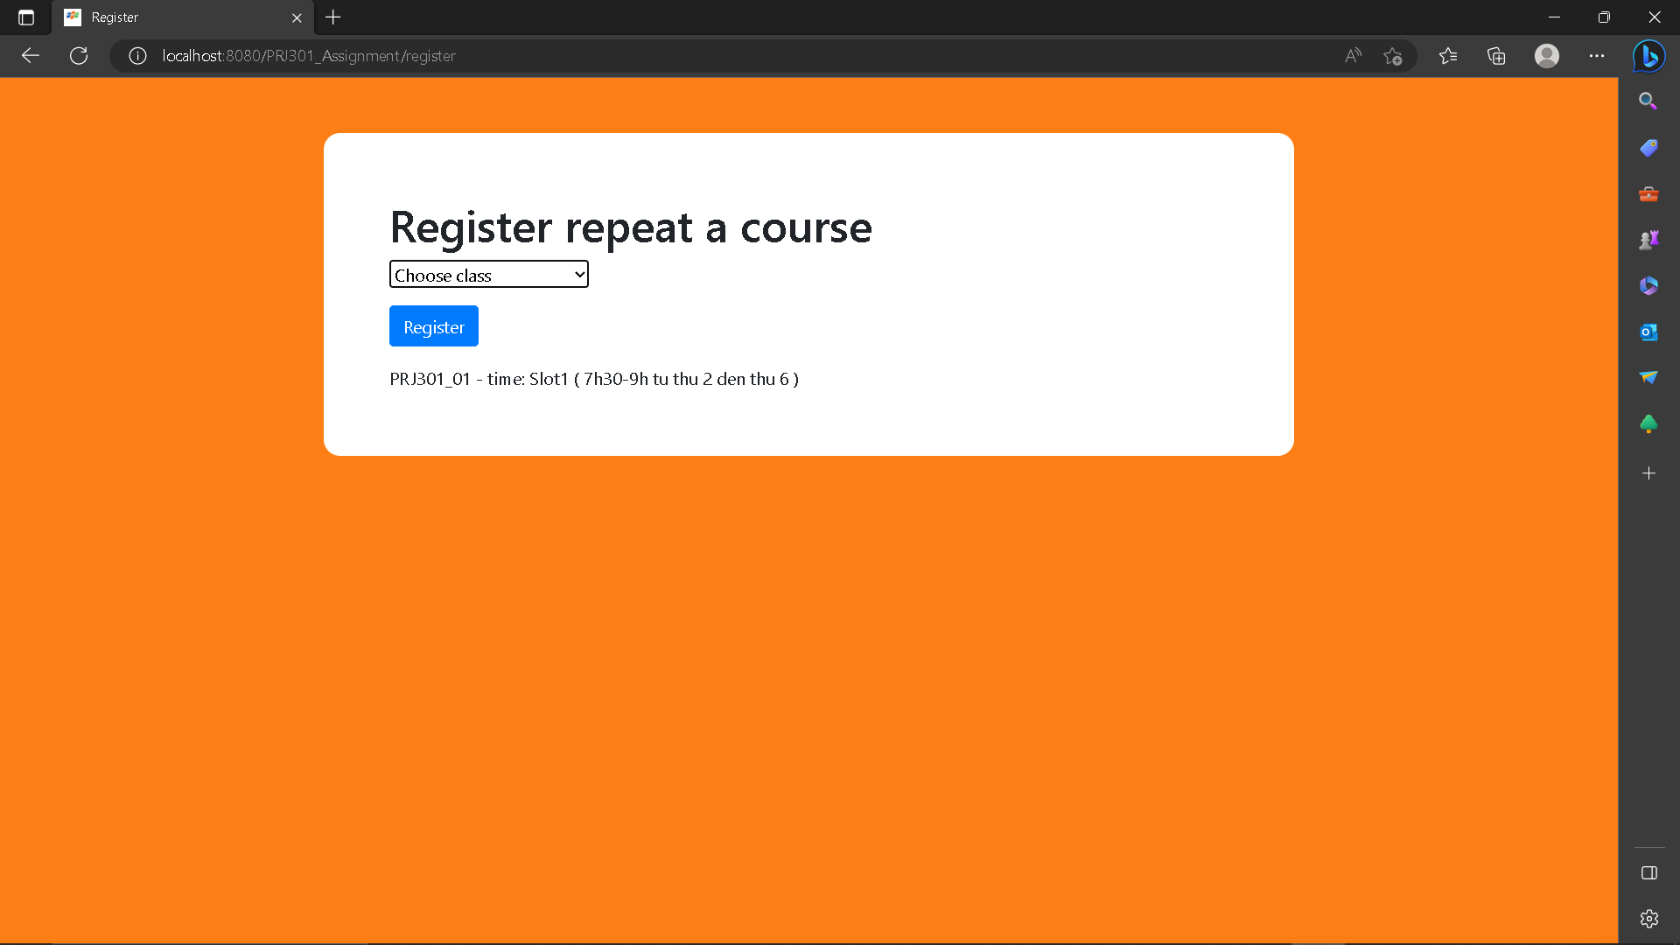
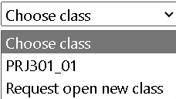
Choose class or request open new class

Slide 8
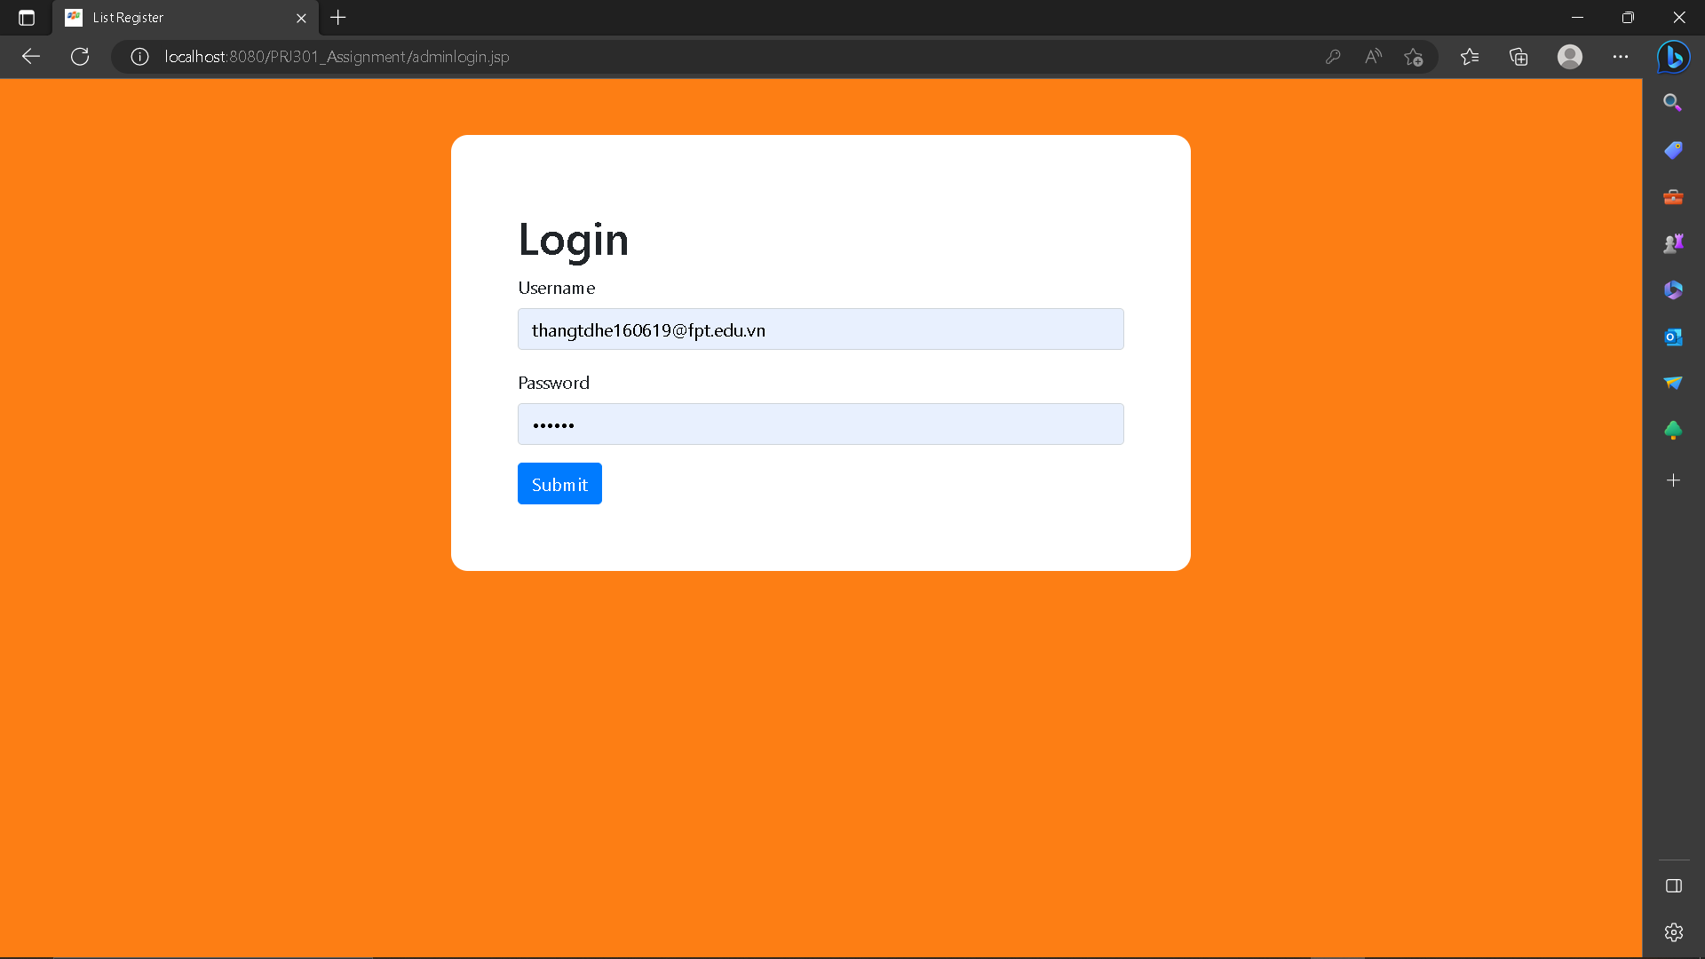
Admin login

Slide 9
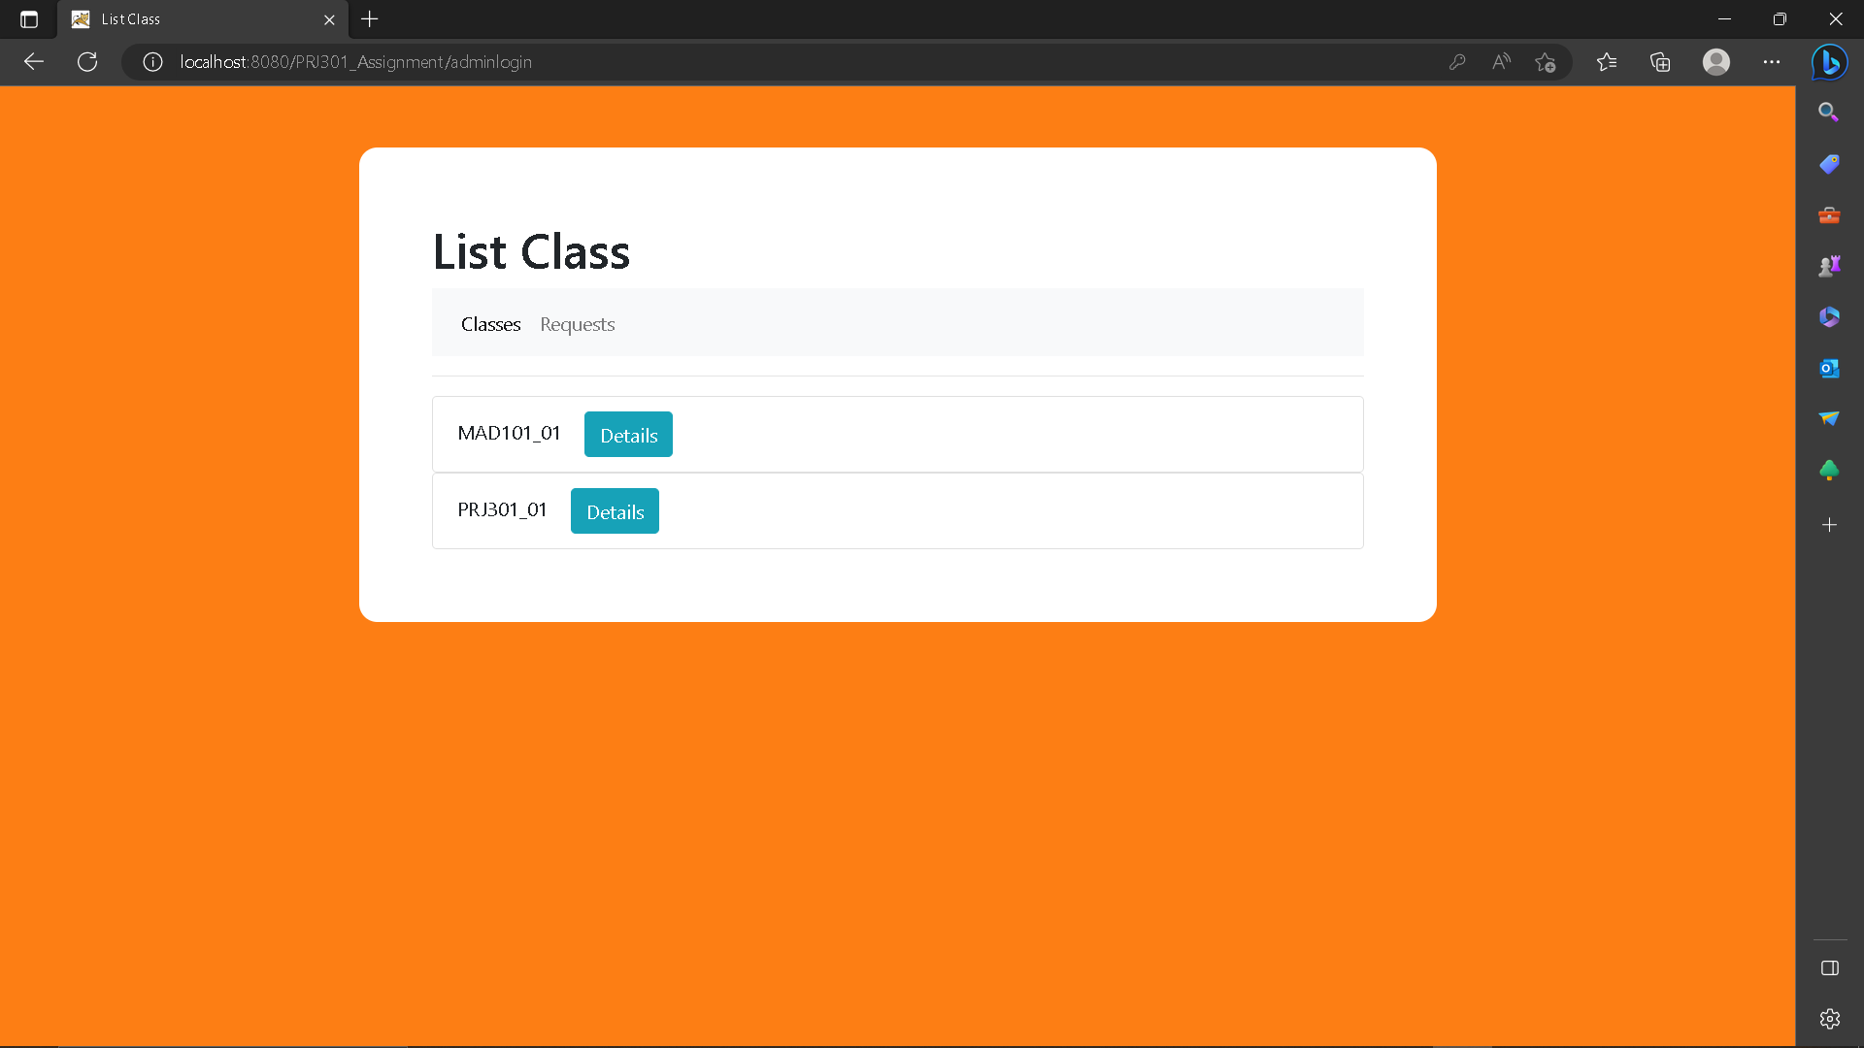
Click Details to view class details

Slide 10
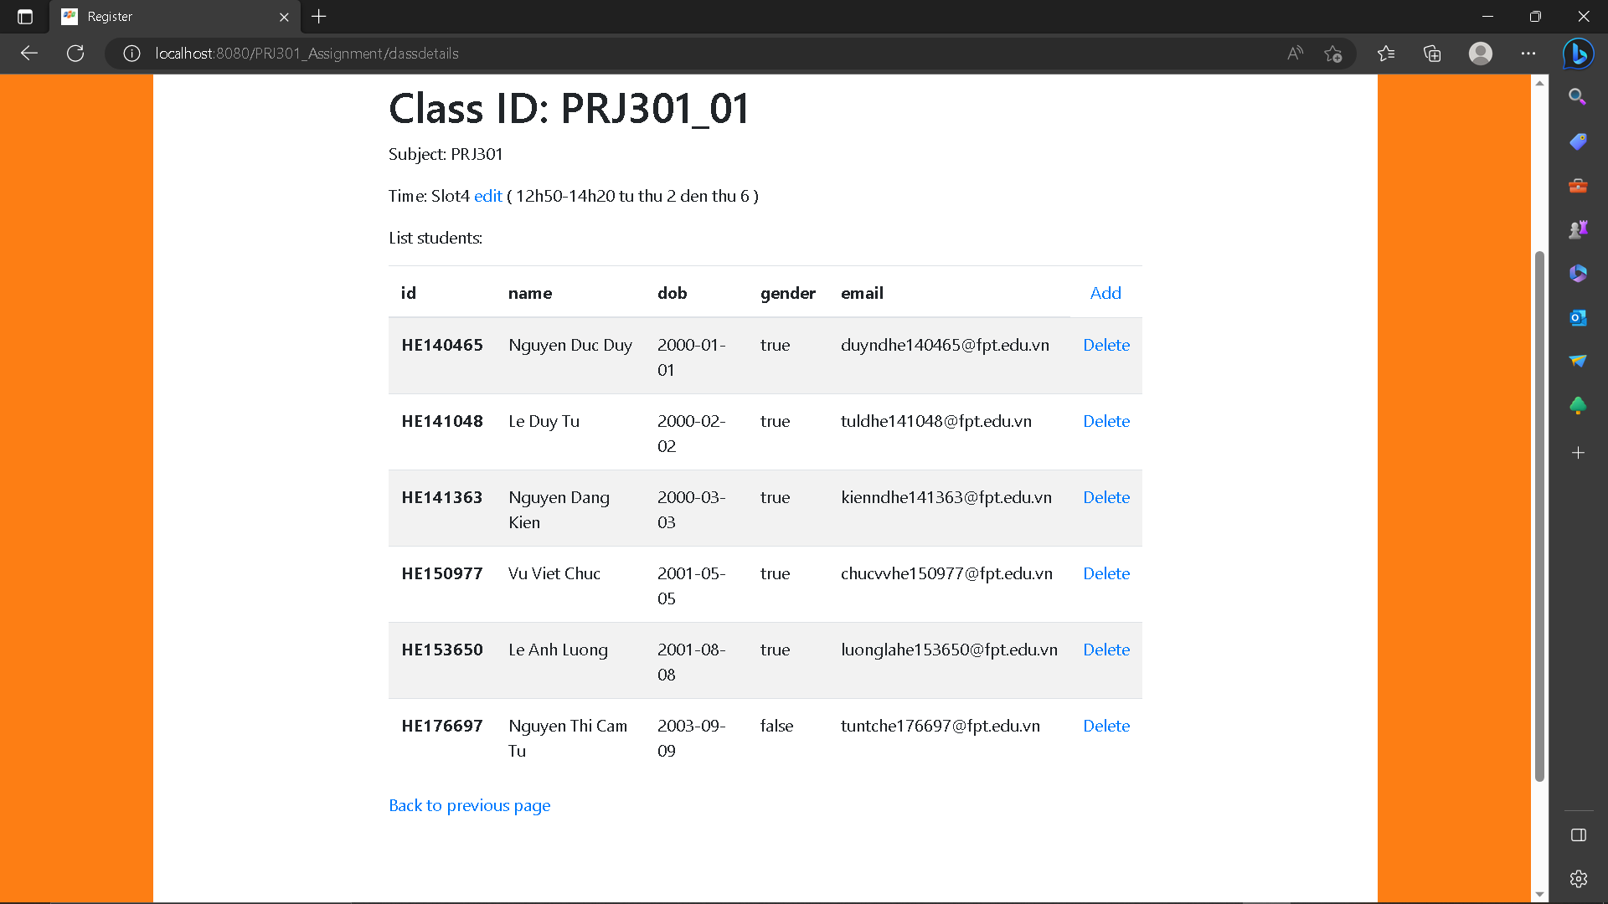
Edit time of class, add or delete student from class.

Slide 11
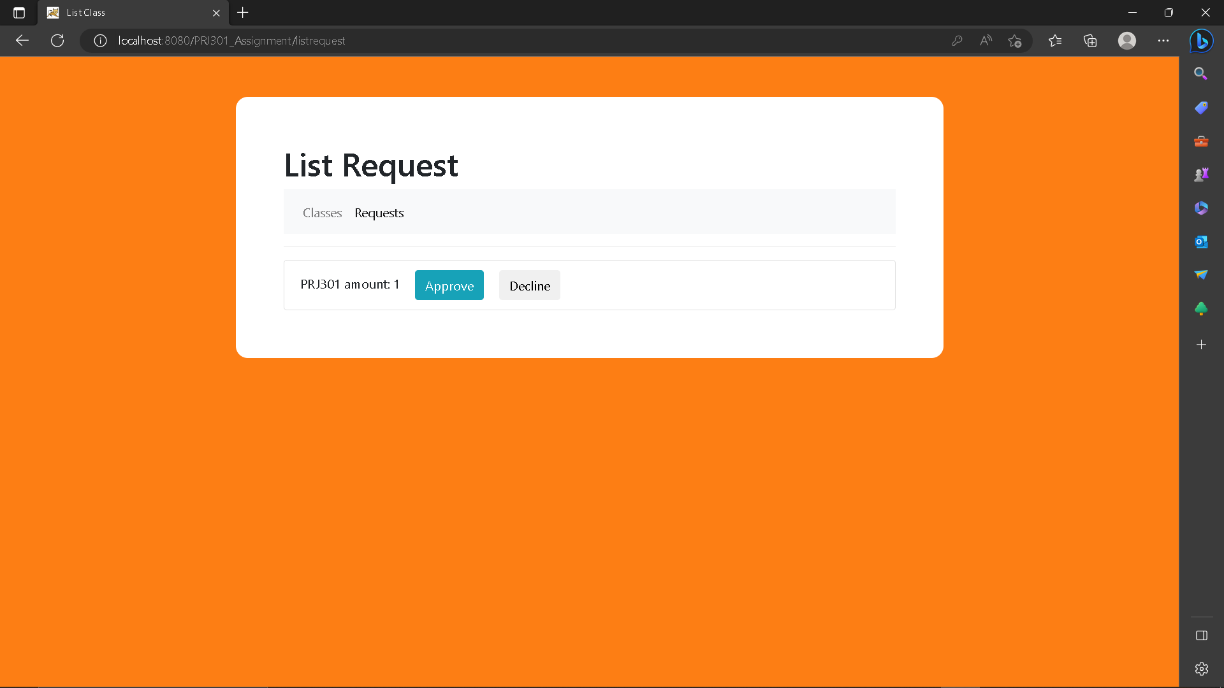
Approve to open new class and add students that requested to the class or Decline

Slide 12
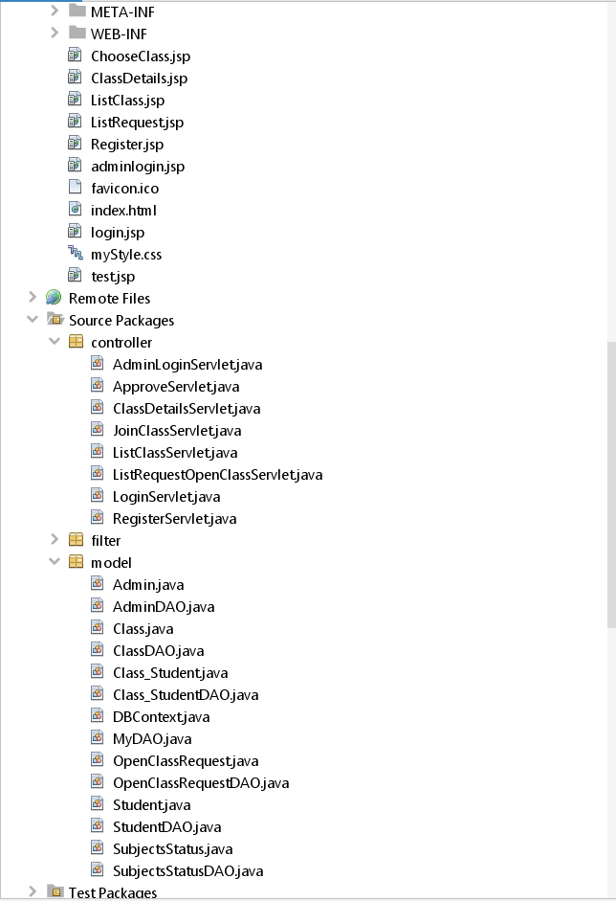
MVC

